Slide 1


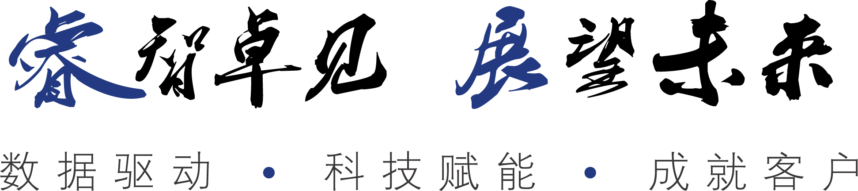
医疗器械质量管理体系文件管理
合规数智化方案
长沙睿展数据科技有限公司

Slide 2


目录
01. 新国标质量管理体系文件管理要求
02. 文件管理合规数智化方案
03. 了解睿展数据
Notes:
接下来我将会为大家介绍 UDI的基本概念 和UDI实施指南。
首先我先来了解一下UDI的基本概念。

Slide 3
01
Part 01
新国标质量管理体系文件管理要求

Slide 4
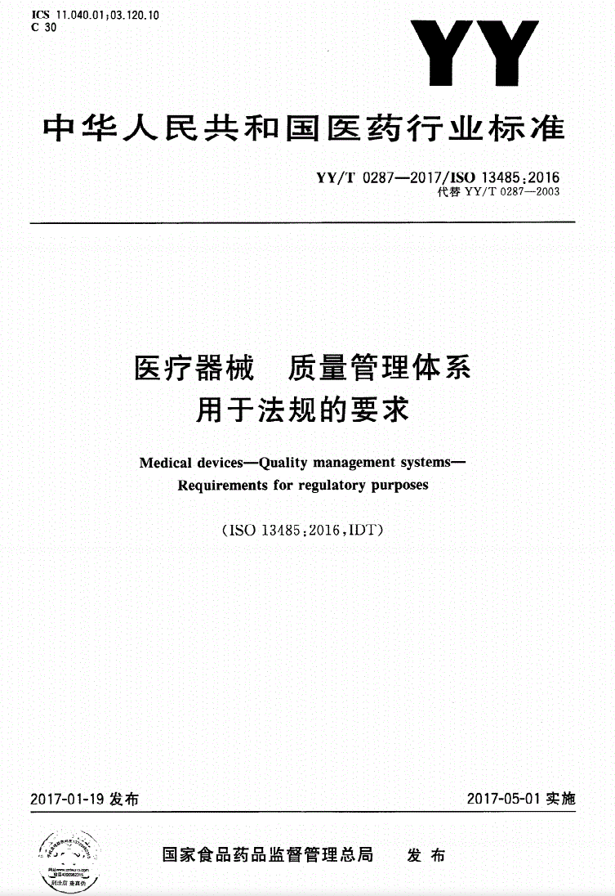
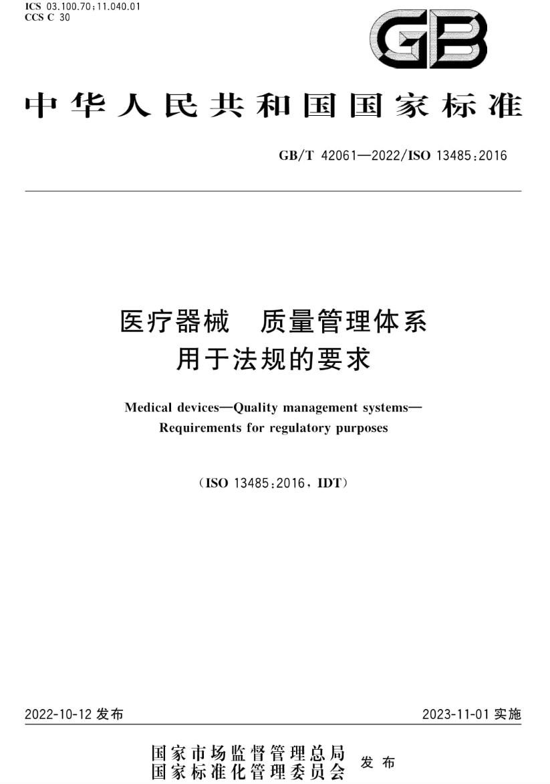

新国标《医疗器械质量管理体系用于法规的要求》
YY/T 0287-2017
医疗器械质量管理体系
用于法规的要求
GB/T 42061-2022
医疗器械质量管理体系
用于法规的要求
ISO13485:2016
医疗器械行业质量管理体系
等同转换
标准升级
发布机构：国家市场监督管理总局
国家标准化管理委员会
发布机构：国际标准化组织
发布机构：国家食品药品监督管理总局
Notes:
GB42061-2022标准是原行业推荐标准YY/T 0287-2017到国家推荐标准的升级

Slide 5
新旧版标准在“文件要求”章节上标准差异性对比
YY/T 0287-2017 版 | GB/T 42061-2022 版
4.2 文件要求 4.2.1 总则 质量管理体系文件（见 4. 2. 4)应包括 ： a) 形成文件的质量方针和质量目 标： b) 质量手册； c) 本标准所要求的形成文件的程序和记录； d) 组织确定的为确保其过程有效策划、运行和控制所需的文件，包括记录； e) 适用的法规要求规定的其他文件。 | 4.2 文件要求 4.2.1 总则 质量管理体系文件（见 4.2.4） 应包括： a) 形成文件的质量方针和质量目标； b) 质量手册； c) 本文件所要求的形成文件的程序和记录； d) 组织确定的为确保其过程有效策划、运行和控制所需的文件，包括记录； e) 适用的法规要求规定的其他文件。
4.2.2 质量手册 组织应编制质量手册，质量手册包括 ： a） 质量管理体系的范围， 包括任何删减或不适用的详细说明和理由 ； b） 质量管理体系的形成文件的程序或对其引用； c） 质量管理体系过程之间的相互作用的表述。 质量手册应概述质量管理体系的文件结构。 | 4.2.2 质量手册 组织应编制质量手册，质量手册包括： a) 质量管理体系的范围， 包括任何删减或不适用的详细说明和理由； b) 质量管理体系的形成文件的程序或对其引用； c) 质量管理体系过程之间的相互作用的表述。 质量手册应概述质量管理体系文件的结构。
4.2.3 医疗器械文档 组织应为每个医疗器械类型或医疗器械族建立并保持一个或多个文档，文档包含或引用形成的文件以证明符合本标准要求和适用的法规要求。 文档的内容应包括但不限于： a） 医疗器械的概述、 预期用 途/预期目的和标记，包括所有使用说明； b） 产品规范； c） 制造、包装、贮存、处置和流通的规范或程序； d） 测量和监视程序； e） 适当时，安装要求； f） 适当时，服务程序。 | 4.2.3 医疗器械文档 组织应为每个医疗器械类型或医疗器械族建立并保持一个或多个文档。该文档应包含或引用证实符合本文件要求和适用的法规要求所形成的文件。 文档的内容应包括但不限于： a) 医疗器械的概述、 预期用途/预期目的和标记，包括所有使用说明； b) 产品规范； c) 制造、 包装、 贮存、 处置和流通的规范或程序； d) 测量和监视程序； e) 适当时，安装要求； f) 适当时，服务程序。
Notes:
GB42061-2022标准是原行业推荐标准YY/T 0287-2017到国家推荐标准的升级

Slide 6
新旧版标准在“文件要求”章节上标准差异性对比
YY/T 0287-2017 版 | GB/T 42061-2022 版
4.2. 4 文件控制 质量管理体系所要求的文件应予控制。记录是一种特殊类型的文件，应依据4.2.5的要求进行控制。形成文件的程序应规定以下方面所需的控制： a) 为使文件充分和适宜，文件发布前得到评审和批准； b) 必要时对文件进行评审与更新，并再次批准； c) 确保文件的现行修订状态和更改得到识别； d) 确保在使用 处可获得适用文件的有关版本； e) 确保文件保持清晰、易于识别； f) 确保组织所确定的策划和运行质景管理体系所需的外来文件得到识别，并控制其分发； g） 防止文件的损坏或丢失； h） 防止作废文件的非预期使用，对这些文件进行适当的标识。 组织应确保文件的更改得到原审枇部门或指定的其他审批部门的评审和批准，被指定的审批部门应能获取用于做出决定的相关背景资料。 对于至少应保存一份的作废文件，组织应规定其保存期限。此期限应确保至少在组织所规定的医疗器械寿命期内，可得到这些医疗器械的制造和试验的文件，而且还应不少于记录（见 4.2.5)或适用的法规要求所规定的保存期限。 | 4.2.4 文件控制 质量管理体系所要求的文件应予控制。记录是一种特殊类型的文件，应依据4.2.5 的要求进行控制。形成文件的程序应规定以下方面所需的控制： a) 为使文件充分和适宜，文件发布前得到评审和批准； b) 必要时对文件进行评审与更新，并再次批准； c) 确保文件的现行修订状态和更改得到识别； d) 确保在使用处可获得适用文件的有关版本； e) 确保文件保持清晰、易于识别； f) 确保组织所确定的策划和运行质量管理体系所需的外来文件得到识别，并控制其分发； g) 防止文件的损坏或丢失； h) 防止作废文件的非预期使用，对这些文件进行适当的标识。 组织应确保文件的更改得到原审批部门或指定的其他审批部门的评审和批准，被指定的审批部门应能访问用于做出决定的相关背景资料。 对于至少应保存一份的作废文件，组织应规定其保存期限。此期限应确保至少在组织所规定的医疗器械寿命期内，可得到这些医疗器械的制造和试验的文件，而且还应不少于记录（见 4.2.5）或适用的法规要求所规定的保存期限。
4.2.5 记录控制 应保持记录以提供符合要求和质量管理体系有效运行的证据。 组织应建立程序并形成文件，以规定记录的标识、存储、安全和完整性、检索、保留时间和处置所需的控制。 按照适用 的法规要求，组织应对记录中包含的保密健康信息规定并实施保护方法。 记录应保持清晰、易于识别和检索。记录的更改应保持可识别。 组织应保存记录的期限至少为组织所规定的或适用的法规要求所规定的医疗器械的寿命期，而且还应从组织放行医疗器械起不少于两年。 | 4.2.5 记录控制 应保持记录以提供符合要求和质量管理体系有效运行的证据。 组织应建立程序并形成文件，以规定记录的标识、存储、安全和完整性、检索、保留时间和处置所需的控制。 按照适用的法规要求，组织应规定记录中包含的保密健康信息的保护方法并予以实施。记录应保持清晰、易于识别和检索。 记录的更改应保持可识别。 组织保存记录的期限应至少为组织所规定的医疗器械的寿命期，或适用的法规要求所规定的保存期限，且从组织放行医疗器械起不少于2年。
Notes:
GB42061-2022标准是原行业推荐标准YY/T 0287-2017到国家推荐标准的升级

Slide 7
医疗器械质量体系管理的目标
医疗器械质量管理体系是医疗器械产品生产质量管理的基本准则，是需要达到的最低标准，也是每一位员工的责任！
人员
高素质
通过筛选、培训，提高人员资质、经验、受教育程度；
质量控制
企业合法盈利
确保医疗器械产品质量稳定、均一、安全、有效
软件
高规范
硬件
高性能
提出更高质量目标、搭建合适文件系统；
在生产过程中提供优良的厂房设施设备、采购合格的物料；

Slide 8
医疗器械质量体系管理--文件管理
文件是质量保证系统的基本要素。文件管理是医疗器械质量管理体系建设和运行的重要内容，其目的在于确立、控制、监督和记录对医疗器械产品质量有直接或间接影响的所有活动。
有法可依
有法必依
医疗器械生产企业首先要基于自身产品特点及目标市场，规划并建设一套层次清晰、要素明确的 指导文件，在医疗器械法规/指南/技术标准与企业内部实际管理、操作之间驾起一座桥梁，使所有药品生产质量管理活动“有法可依”;
要使这些指导文件被理解、掌握，并在实际生产中得到正确执行，执行结果呈现于记录、报告中，可以全面、准确地重现执行过程和结果，并从中识别偏差、发现改进的机会，体现“有法必依“.

Slide 9
质量体系文件的来源
标准转化
直接将质量管理体系的标准转换为本公司的质量要求，比如根据医疗器械生产质量管理规范、ISO13485来建立我们的质量管理体系，编写质量手册；
实践总结
借鉴经验
企业内部总结自己的生产实践的经验，而建立的与生产实践活动相关的一些文件；
吸取其他企业的一些生产管理及质量管理经验，借鉴其他同类型产品公司的一些文件；但不能照抄其他公司的文件，或者写一些不切实际不太好落实的文件
既要符合相关法规的规定，更要结合企业实际生产实践的经验
Notes:
质量管理体系文件他不会凭空出现，我们归纳总结一般有三个来源：
一、标准转化，直接将质量管理体系的标准转换为本公司的质量要求，比如像质量手册基本是根据ISO13485来建立我们的质量管理体系，编写质量手册；
二、实践总结，企业内部总结自己的生产实践的经验，而建立的一些与生产实践活动相关的一些文件；
三、借鉴经验，吸取其他企业的一些生产管理及质量管理经验，借鉴其他同类型产品公司的一些文件；但不能照抄其他公司的文件，或者写一些不切实际不太好落实的文件
要既符合相关法规的规定，更要结合企业实际生产实践的经验。

Slide 10
质量体系文件的特点
法规性
文件批准后就必须认真执行，因为文件是评价质量体系实际运作的一个依据;
法规性
制度性
文件是企业内部建立的一种制度,企业全体员工就必须完整的进行执行；比如制定和发布文件也必须要建立一个程序，需要经过批准，专业的管理和保持准确性；
制度性
策划性
文件具有PDCA的特性，文件不是一成不变的，需要根据实际情况进行修改完善，修改也会需要一个程序，包括检查、评审和反馈是不是要替换；
策划性
适用性
适用性
文件必须适合实际需求并符合运行情况，真实记录事实不能言行不一；
追溯性
文件具有记录事实和保存追溯的作用，所以文件需要完整、仔细、客观；对文件的保存、修改、变更都应该要有详细的规定。
追溯性

Slide 11
文件管理层次结构管理
层次一
质量目标
场地管理文件
方针类文件作为整个文件系统的上层建筑，反映企业的质量管理理念，为质量文化确定基调，并指导管理规程和操作规程的制订。
方针
设施设备管理
物料管理
生产管理
包装和贴签管理
QC、实验室管理
偏差、变更、回顾、CAPA、验证等管理
管理规程承上启下，与操作规程共同构成文件系统的重要内容，管理规程基于公司组织架构和产品线将方针转化为各业务板块的管理原则、流程及要求。
管理规程
层次二
岗位操作规程
设备操作、维护规程
清洁/消毒/灭菌规程
操作规程在管理规程的约束下就具体业务建立操作流程和规范，使方针和管理原则具化为指导员工操作的操作规程，并通过记录得到重现。
操作规程
层次三
文件系统的最后一个层次，是在执行前三个层次指导文件的过程中产生的各类方案、报告和原始记录，是执行结果的呈现。作为文件系统的底层建筑，这些报告、原始记录是公司质量管理体系运行的直接产物，也是评价体系运行质量的直接证据，是质量管理体系的基石。
批记录和各类辅助记录
确认/验证报告
变更控制记录
偏差调查、处理记录
报告和记录
层次四
Notes:
金字塔结构的文件系统，通常分为质量方针、管理规程、操作规程、报告 和记录四个层次，越上层的文件越精炼，要求高层管理者的参与度越高；越下层的 文件越细化，对于日常生产质量管理活动的指导性越强。

Slide 12
文件的生命周期管理
新文件规划
文件编号
文件起草/修订
否
生效执行
审核
旧版本失效
是
否
生效执行
批准
原件存档
复制件销毁
是
培训
文件发放
Notes:
和设施、设备和产品的一样，文件也有生命周期。企业应该建立一个覆盖文件生命周期的管理规程，实现对其各个阶段的有效管理和控制，确保文件管理符合法规要求，切实降低各个环节的数据可靠性风险。

Slide 13
文件的生命周期管理规程
文件管理规程
起草/修订
审核
批准
复制发放
旧版本失效
原件存档
指定人员签名并注明日期
复制件正确、清晰；
复制、发放记录
版本正确
旧版本收回；
旧版本销毁；
收回、销毁记录；
除原件留存备查外，不得保存其他旧版本文件
分类存放；
标识清晰；
便于检索。
结构清晰，表意准确；
注明标题、目的、适用范围及文件编号、版本号；
与修订内容相关的变更控制。
新订审核；
修订审核；
定期回顾
培训后生效
文件的内容应与医疗器械产品生产许可、注册等相关要求一致，并有助于追溯每批产品的历史情况
Notes:
和设施、设备和产品的一样，文件也有生命周期。企业应该建立一个覆盖文件生命周期的管理规程，实现对其各个阶段的有效管理和控制，确保文件管理符合法规要求，切实降低各个环节的数据可靠性风险。

Slide 14
必要的文件和对应负责部门
序号 | 文件类型 |  | QA | 生产 | 工程 | QC | 物流
1 | 政策 | 质量手册 | ✔
2 |  | 质量目标 | ✔
3 |  | 场地管理文件 | ✔
4 | 管理规程 | 组织机构及职责 | ✔ | ✔ | V | ✔ | ✔
5 |  | 人员培训管理 | ✔ | ✔ | ✔ | V | ✔
6 |  | 文件和记录管理 | ✔ | ✔ | ✔ | ✔ | ✔
7 |  | 厂房、设施、设备管理 | ✔ |  | ✔
8 |  | 物流管理 | ✔ | ✔ |  |  | ✔
9 |  | 生产管理 | ✔ | ✔
10 |  | 包装和贴签管理 | ✔ | ✔
11 |  | QC实验室管理 | ✔ |  |  | ✔
12 |  | 偏差、变更、回顾、CAPA、自检等 | ✔ | ✔ | ✔ | V | ✔
13 | 操作规程 | 生产操作规程 | ✔ | ✔
14 |  | 检验规程 | V |  |  | ✔
15 |  | 设备操作、维护规程 | ✔
16 |  | 清洁、消毒、灭菌规程 | ✔ | ✔ | ✔ | ✔ | ✔
17 |  | 虫鼠防空规程 | ✔ | ✔ | ✔ | ✔ | ✔
18 |  | 仪器仪表校准规程 | ✔ |  | ✔
19 |  | 厂房、设施、设备确认规程 | ✔ | ✔ | ✔ | ✔ | ✔
20 |  | 分析方法验证规程 | ✔ |  |  | ✔
21 |  | 工艺验证、清洁验证规程 | ✔ | ✔ |  | V
22 |  | 运输确认规程 | ✔ |  |  |  | ✔
23 |  | 产品放行规程 | V
V：表示参与
-：表示不需参与

Slide 15
文件的保存
文件可以纸质、电子或其他能准确再现其内容的方式保存，如纸质原件及其准确的副本(如影印件、扫描件),电子文件的准确备份，包括对应的检查追踪信息，以及必要的确保备份文件可读的系统备份。
保存期限长(如大于5年)的以纸质形式存在的文件，可以采用扫描等方式对其做电子化处理后予以保存，这种情况下，可酌情缩短纸质版文件的保存期限(推荐不低于5年，且批记录的纸质版本仍需满足基于产品有效期/复验期的保存期限要求)。
文件类型 | 保存期限
质量标准(含检验规程)签批件 | 对应的产品退市，最后一批产品失效时
工艺规程及相关操作规程签批件 | 对应的产品退市，最后一批产品失效时
设施设备相关操作规程签批件 | 对应的设施设备退役时
稳定性考察方案、报告、记录 | 对应的产品退市，最后一批产品失效时；或原考察产品对应的生产工艺或质量标准发生重大变更，变更前最后一批产品失效时
设施设备确认文件计算机化系统验证文件 | 对应的设施设备、系统退役时
工艺验证文件 | 对应的产品退市，最后一批产品失效时；或生产工艺发生重大变更，变更前最后一批产品失效时
分析方法验证文件 | 对应的产品退市，最后一批产品失效时；或分析方法发生重大变更，原分析方法检验的最后一批产品失效
清洁/消毒/灭菌验证文件 | 对应的产品退市，最后一批产品失效时；或对应的清洁/消毒/灭菌程序发生重大变更后3年
运输确认文件 | 对应的产品退市，最后一批产品失效时；或运输条件发生重大变更，适用原运输条件的最后一批产品失效
变更控制文件 | 对应的产品退市，最后一批产品失效时；对应的设施设备、系统退役时
GB/T 42061-2022：
4.2.4 对于至少应保存一份的作废文件，组织应规定其保存期限。此期限应确保至少在组织所规定的医疗器械寿命期内，可得到这些医疗器械的制造和试验的文件，而且还应不少于记录（见 4.2.5）或适用的法规要求所规定的保存期限。
4.2.5组织应保持记录的期限至少为组织所规定的或适用的法规要求所规定的医疗器械的寿命期，而且还应从组织放行医疗器械起不少于两年。

Slide 16
文件管理信息化
文件管理作为医疗器械生产企业质量系统的基础性配置，其信息化建设是整个质量管理信息化的起点和基石。
决策支持层
数据仓库 DW
商业智能 BI
企业资源管理系统
ERP
销售、采购、仓储、应付
应收、总账、固定资产等
供应商
管理系统
SRM
销售
管理系统
CRM
办公自动化
系统
OA
质量
管理
系统
QMS
偏差、CAPA、
变更、
审计、
OOS等
体系
文件
管理
系统
DMS
文件管
理、审
批、版本
管理等
培训
管理
系统
TMS
培训计
划、培训执行、记录管理等
生产管理层
仓储管理系统
WMS
物料入库、物料
出库、库存盘点等
生产排程
APS
生产计划排程
生产执行系统
MES
称量、生产执
行、电子批记录等
实验室管理系统
LIMS
检验计划、检验数据、
判定、试剂管理等
控制监测层
仓储控制系统
WCS
分散控制系统
DCS
设备数据采集
和监控
SCADA
楼宇管理系统
BMS
环境监测系统
EMS
操作感知层
自动化仓库、AGV、生产工艺设备、公用工程设备、实验室分析仪器

Slide 17
文件管理使用信息化管理的优势
有效的管理电子模板，格式控制更有效；
电子流程化审批，处理更便捷，过程更规范；
更有效的管控编制、下载、打印和访问权限；
文件发放快捷且易于控制；
相关人员可以随时访问相同的最新信息；
可以实现对文件的远访问；
作废文件的收回简单有效；
文件管理台账清晰明了，管理更方便；
数据统计方便快捷；
Notes:
对于引入文件管理信息化系统的企业，在系统规划、设计环节，需要将上述文件管理流程及要点整合进用户需求标准 (URS) 中，以确保线上指导文件管理达到同等或更优的管控效果。

Slide 18
02
Part 02
文件管理数智化方案

Slide 19
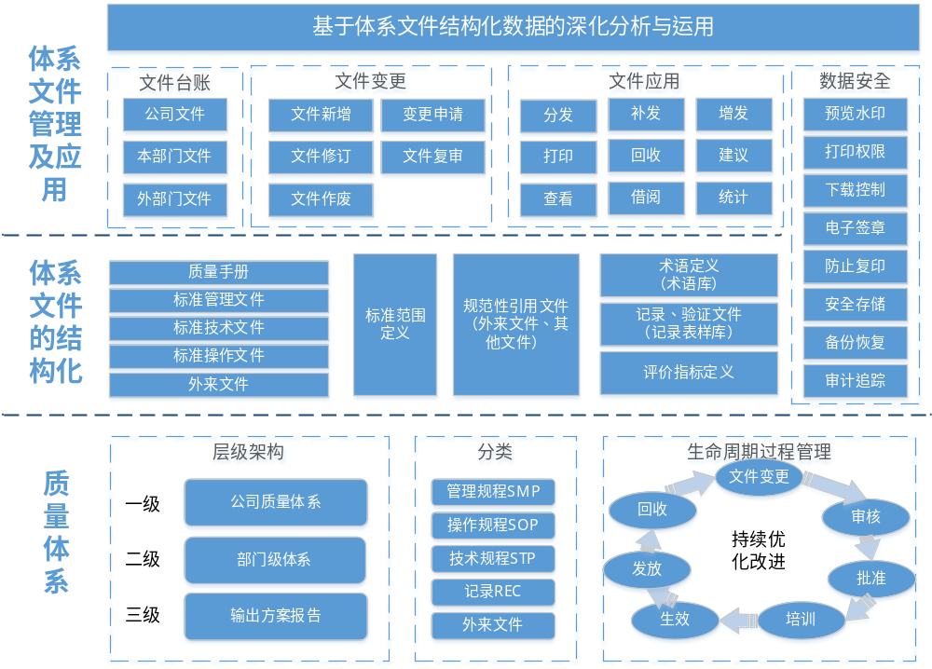
质量体系文件管理业务框架
统一体系
集中管理
过程管控
持续改进

Slide 20
质量体系文件管理系统目标
体系文件结构化管理
过程流程化管理
体系文件应用与共享
数据深化分析
通过IT化的方式，对体系文件中各个管理要素的拆分、相互之间关联、分析、运用等信息手段，促进体系管理相互融合、协同改进，有效提升企业管理水平，使体系文件实现数字化、应用对象化管理
实现体系文件从新增、修订、废止；审核；批准；培训；生效；发放；回收的全流程信息化管理闭环；并可根据企业的组织结构，管理方式按文件类型对流程进行个性化定义
为体系文件在企业各个工作场景中可以便捷的被关联和使用，系统需要提供多样、方便、快捷的使用方式和集成接入的通道
通过对制修订数据、文件参阅数据、监督检查数据的分析与运用，实现体系文件执行实时监控、关键指标实时预警，促进体系改善PDCA循环

Slide 21
质量管理业务系统逻辑关系
体系文件管理
档案管理
文件台账
文件变更
文件应用
一级文件：质量手册
档案申请
归档审核
公司文件
文件新增
变更申请
分发
补发
增发
二级文件：程序文件
失效文件归档
本部门文件
文件修订
文件复审
打印
回收
建议
三级文件：操作规程、工艺文件
在库档案
档案借阅
四级文件：记录文件
档案销毁
外部门文件
文件作废
借阅
查看
统计
五级文件：外来文件
文件应用
生产过程
记录归档
生效文件签章
文件培训
QMS
记录管理
电子签章
偏差管理
变更管理
风险管理
纠正预防管理
认证管理
生产记录
记录申请
印章管理
检验记录
培训计划
签署管理
签署文件记录
仓储记录
记录分发
放行管理
供应商评估
分析回顾管理
验证管理
模板管理
记录签章
设备记录
打印签收
培训管理
课件管理
讲师管理
投诉、不良品管理
自检管理
质量活动
质量活动记录
记录回收
题库管理
试卷管理
培训计划
岗位培训
收发平衡统计
培训活动
培训记录
生效培训
在线考试
记录存档
培训档案

Slide 22
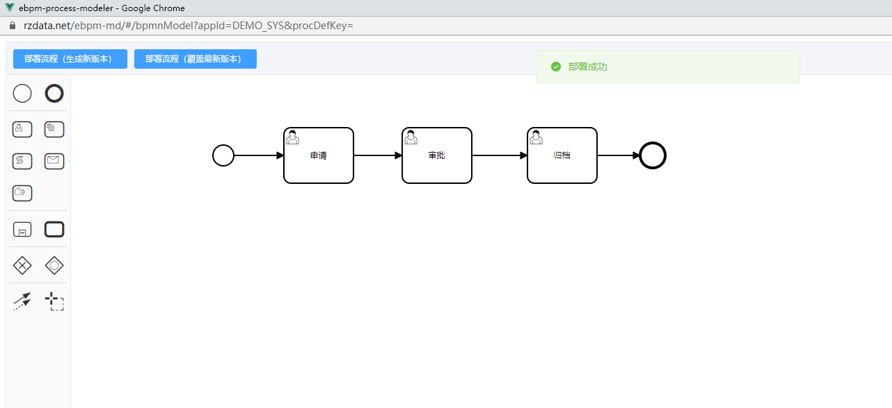
特色一：体系文件全流程灵活配置
全生命周期覆盖
流程过程全自定义
标准化文件的管理流程，实现从文件变更申请（新增、修订、作废）、文件审核、文件批准、文件培训、文件生效、文件发放、文件回收（归档、销毁）的全过程信息化管理；
标准文件制修订流程可依托企业管理机构特点、组织层级关系和管理思路不同，完全自定义管理流程标准；
文件变更
回收
审核
全面管控
持续优化
发放
批准
生效
培训

Slide 23
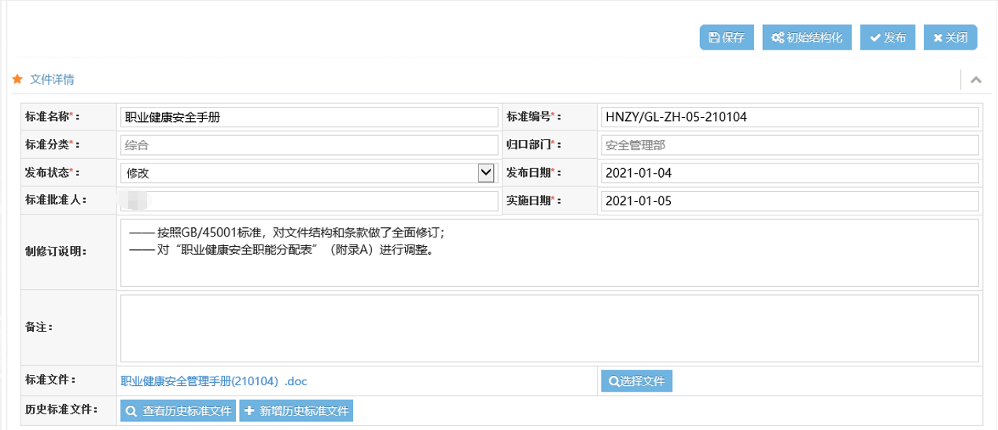


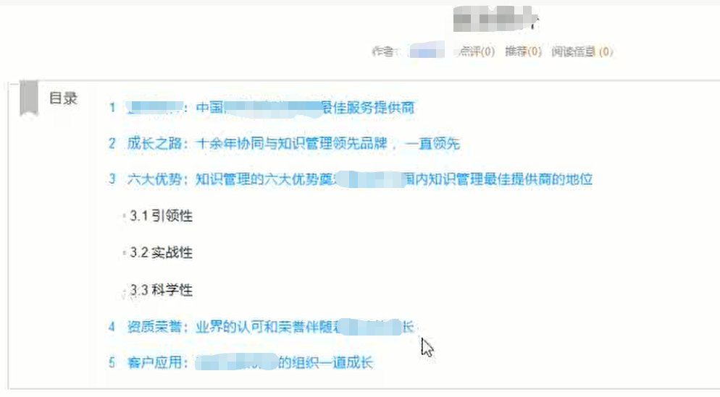

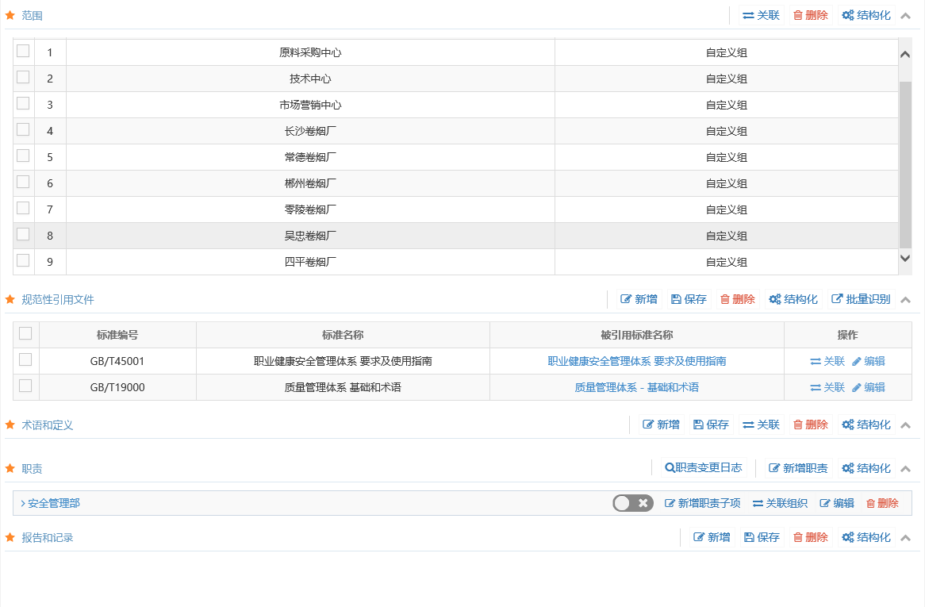
特色二：体系文件结构化管理
文件名称
文件编号
文件分类标签
归口部门
发布状态
发布日期
文件批准人
实施日期
制修订说明
历史版本
文档内容管理平台
发挥最大价值
人工处理
基础信息
标签
业务关联
摘要
系统可以根据用户需求定义质量体系文件模板，规范体系文件的制定，并可根据用户上传的体系文件结构化文件目录结构。
编目
分解
分析
应用
精准检索
智能处理
体系文件
体系文件内容
文字处理
智能内容识别
应用范围
职责配置
规范性引用文件
术语和定义
报告和记录
年审计划
考核标准
定向发放
自然语言处理
内容分析
图像识别
关联引用

Slide 24









特色三：体系文件安全应用与共享
制定人
关联方
执行者
签发人
使用者
执行者
执行者
体系文件编制
意见征集
在线编辑协同
签发
预览阅读
智能内容检索
元数据检索
预览阅读
智能内容检索
元数据检索
质量体系文件管理
AnyShare 客户端
OA
ERP
销售追溯
电子监管
电子采购
设备管理
生产管理
HR
文件上传下载
元数据写入
关联配置
权限分配
内容检索
文件获取
痕迹获取
文件获取
内容检索
文档内容管理平台
内容总线 API
文档水印
在线编辑&预览
PDF内容管理
智能内容检索
元数据服务
文档集
质量体系文件管理系统是体系文件的管理端
文档内容管理作为基础设施
提供体系文件的起草、修订、审核、批准、培训、生效、发放、回收、作废；
提供体系文件的基础存储、元数据服务、在线编辑和预览、智能检索及文档安全等；
提供体系文件与企业IT系统整体集成的能力。

Slide 25


特色四：体系文件版本生命周期管理
体系文件制订者
体系文件执行者
基于版本的生命周期管理
外来文件
发起意见征集
提出修订建议
提供可视化的内容生命周期管理，轻松查看或还原体系文件的任意历史版本。
支持对体系文件版本的预览、下载、还原操作。
外来文件管理
ISO13485
体系文件
体系文件
外来文件记录
采标情况
收集意见
记录修订建议
安排修订计划
GMP
分层分类管理
文件识别
业务关联方A
业务关联方B
业务关联方C
体系文件制订者
意见征集
修订建议
KGMP
发布和传递控制
文件关联管理
新版本自动引用
已经发布的体系文件已经发布到了各执行单元，当版本变更时，系统自动引用最新的版本。
其他标准
公司战略
外来文件
制定年审计划
适用清单管理
外来文件更新提醒
相关性变更
年审提示
CNAS
体系文件
体系文件
……
提示关联变更
安排修订计划
启动年审
体系文件制订者
体系制订者
关联变更
复审计划

Slide 26
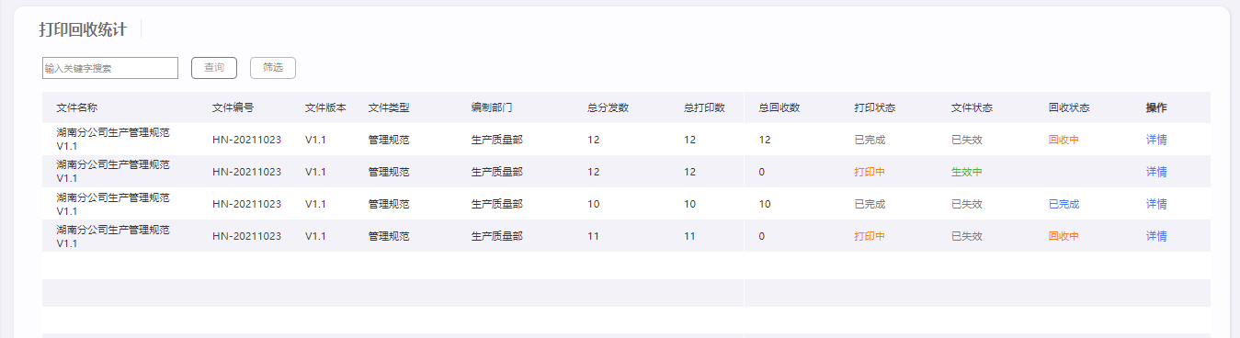
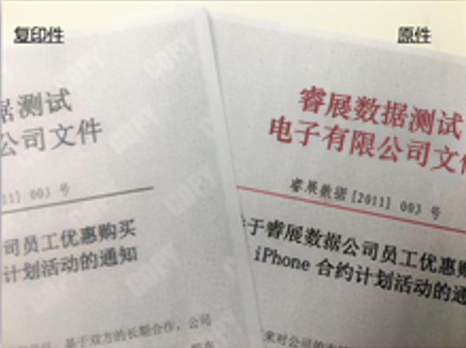
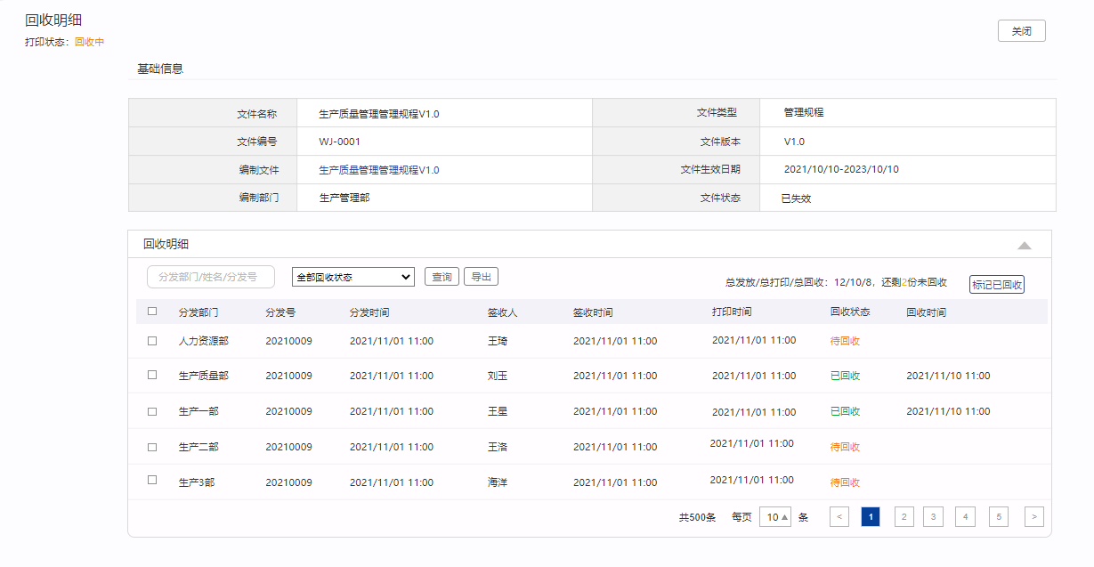
特色五：纸质文件收发平衡管理
除自动线上收发平衡外，系统还提供纸质文件的管理，实现纸质文件的唯一性、防复印和来源追踪等功能，实现下线文件的收发平衡和安全。
纸质文件收发台账
文件防复印
纸质文件收发明细

Slide 27
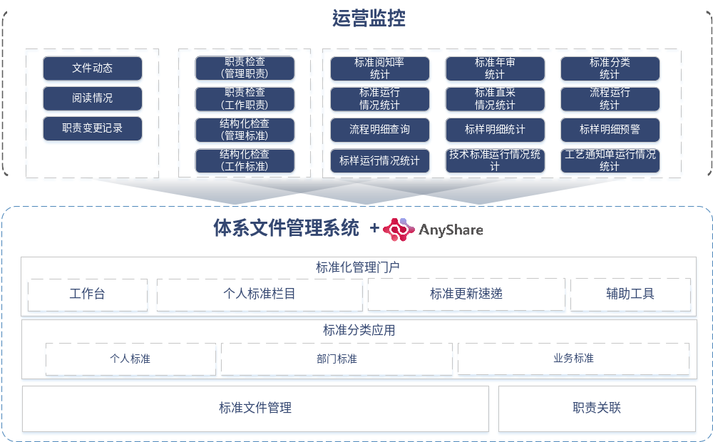
特色六：数据的深化分析
多维度跟踪体系文件的制修订和应用情况
动态监控
体系文件管理人员通过系统实时监控体系文件变更、阅读痕迹以及职责变更情况，即时的掌握体系文件制修订、宣贯、应用推行状态；
内容检查
体系文件管理员通过职责检查、体系文件结构检查和直采情况检查，主动的掌握企业体系文件制修订进度，动态的了解职责、体系文件、条目缺失情况；
统计分析
通过多维度的统计分析，即时的发现体系文件在推进过程中的优势和欠缺等地方，是体系文件落地推进的有力助手；

Slide 28
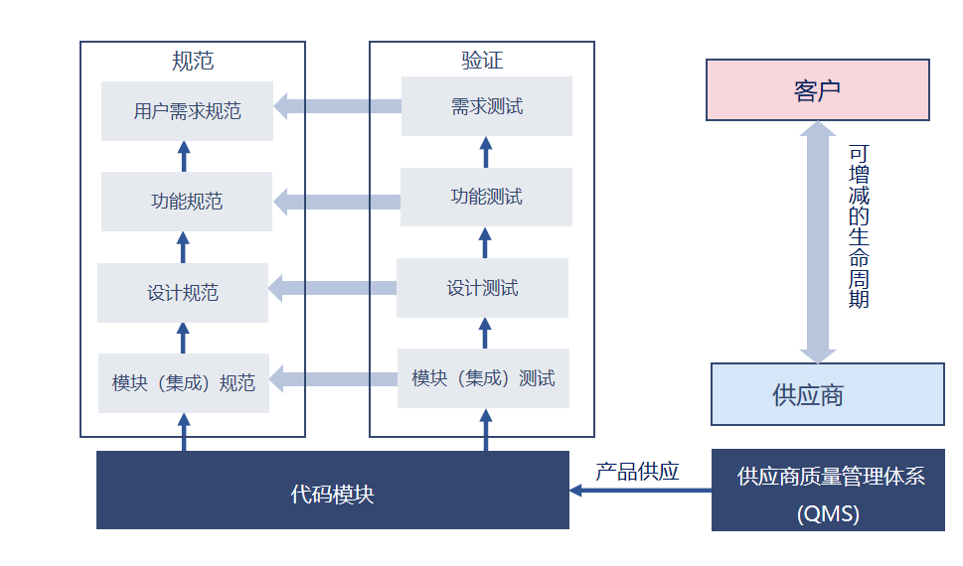
特色七：合法合规
基于计算机化系统生命周期和V型验证模型，提供计算机化系统验证服务
计划规范阶段
项目概念
项目计划
变更需求
系统淘汰
退役阶段
供应商评估和确认
验证计划
系统更新
运行维护
运行维护阶段
风险评估
供应商确认 URS
用户需求
性能确认
PQ
FS
功能定义
运行确认
OQ
设计确认
工程设计
试运行和确认阶段
系统测试
DQ
DS
设计规范阶段
硬件设计
设计确认
FAT
安装确认
IQ
基于国家药品/医疗器械生产质量管理规范、药品记录与数据管理要求、电子签名法以及美国、欧盟GMP等等法律法规的质量管理要求进行开发设计，满足GAMP5中对于的计算机化系统验证的要求，能完全实现数据审计追踪及数据完整性要求。基于国家药品/医疗器械生产质量管理规范、药品记录与数据管理要求、电子签名法以及美国、欧盟GMP等等法律法规的质量管理要求进行开发设计，满足GAMP5中对于的计算机化系统验证的要求，能完全实现数据审计追踪及数据完整性要求。
软件设计
硬件测试
DQ
制造和安装阶段
制造
安装

Slide 29
03
Part 03
了解睿展数据

Slide 30








致力于打造医疗器械行业全生命周期数字化产品
RZDATA
Notes:
最后我花一些时间来了解一下睿展数据
睿展数据是一家医疗器械领域数字化服务提供商，我们致力于打造医疗器械行业全生命周期数字化产品。为企业提供专业的IT技术和咨询服务。
我们最早参与了第一批UDI的试点，在2020年就已经开始为医疗器械企业提供UDI服务。
我们也是GS1官方公布的标准服务提供商之一。
到现在已经帮助过很多企业完成UDI的实施，见的多实操也多，因此为大家整理了这些实施经验的课件，为的就是帮助企业提前了解UDI，了解实施中可能会遇到的问题和困难，并提供解决办法。所以，后面的内容都是实际操作经验的干货。希望对大家会有所帮助。

Slide 31
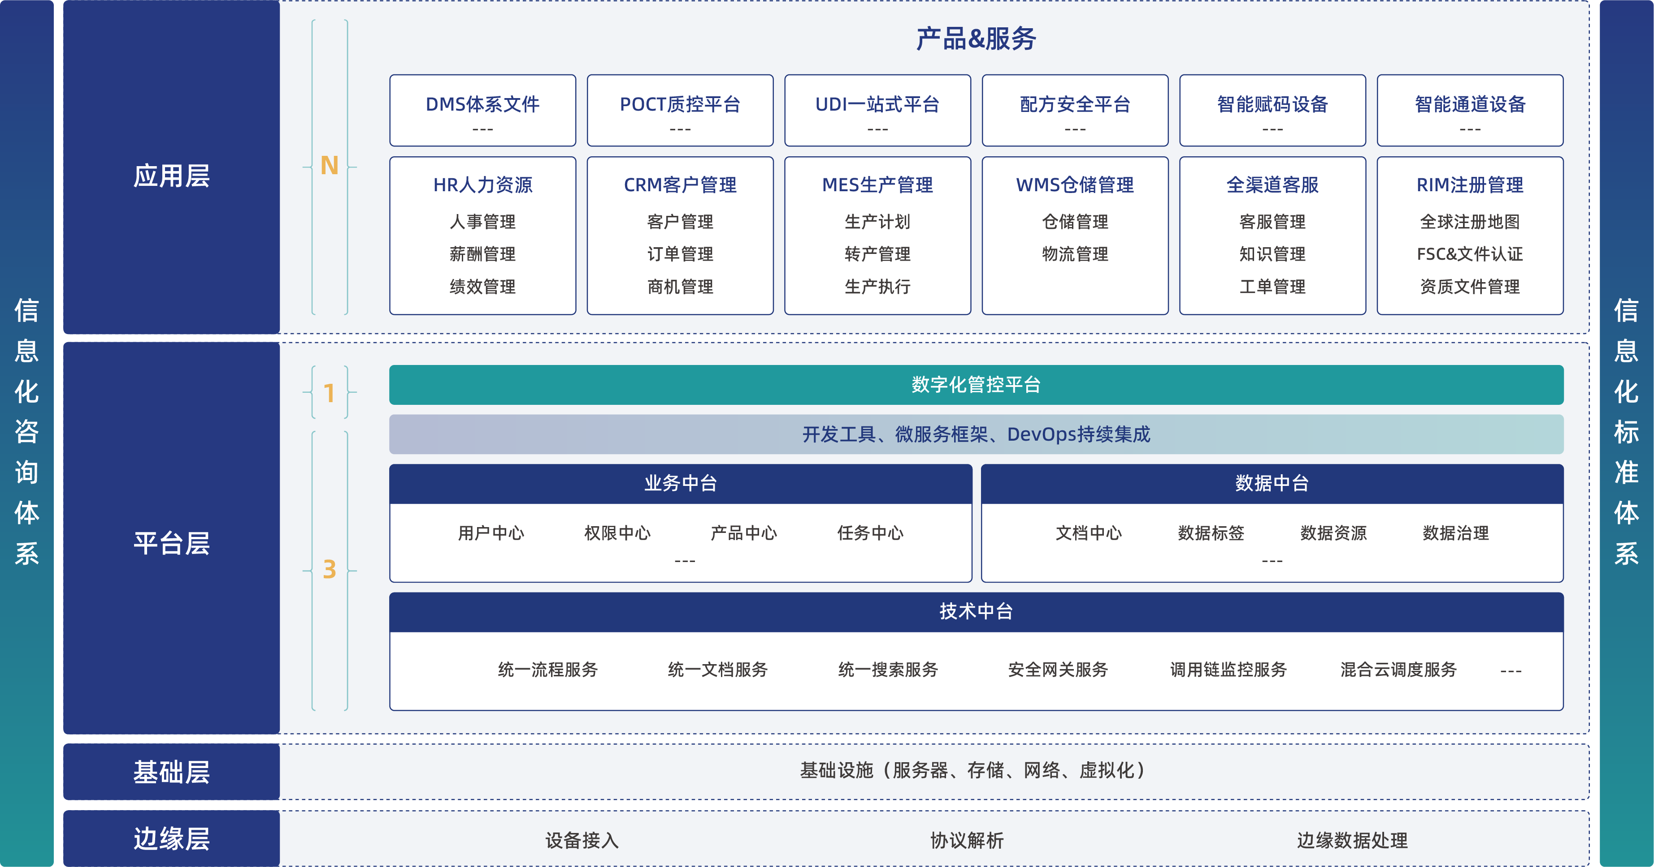
行业全生命周期数字化产品
Notes:
得意于我们长期为大型企业提供IT服务能力和技术研发能力，我们沉淀了一套基于业务、数据和技术的中台，和基于微服务框架、云服务的低代码快速开发平台，我们能够快速的为医疗器械企业提供多种数字化产品，其中既有产品化的如：DMS体系文件管理系统、注册管理系统、MES生产管理系统、配方安全管理系统、质量控制平台等等，也可以是根据医疗器械企业的特定需求与企业一起联合创新，研发市场上没有的但可以解决企业实际问题的硬件设备和软件。

Slide 32



睿展数据-产品体系
合规云RCC
增效云REC
安全云RSC
Ruizhan Compliance Cloud
Ruizhan Efficiency Cloud
Ruizhan Security Cloud
RIM注册管理系统
UDI一站式服务平台
DMS体系文件管理平台
POCT质控系统
采购合同管理系统
法律法规管理系统
HR人力资源管理系统
CRM客户关系管理系统
MES生产执行管理系统
WMS仓储管理系统
全渠道客户服务平台
售后服务质量平台
文档管理云平台
数据标签运营支撑平台
统一流程云平台
混合云资源调度平台
配方安全管理系统
应用安全网关平台

Slide 33
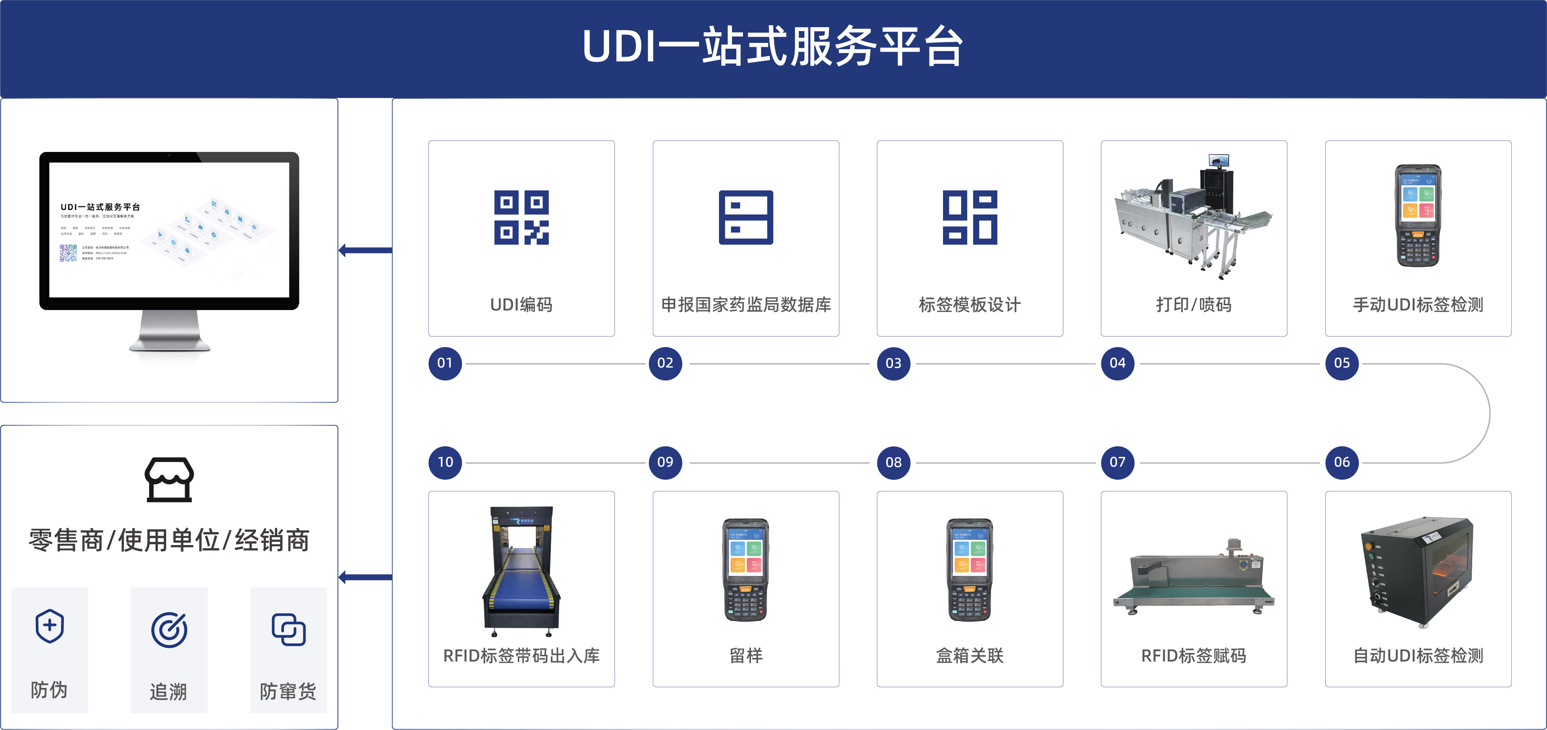
UDI一站式服务平台
UDI一站式服务平台采用全球通用商务语言GS1标准，直接对接国家药监局数据库。
向医疗器械企业提供UDI编码、申报、赋码、检测、数据管理、UDI生产应用、UDI追溯等一站式UDI服务。
Notes:
我们除了在前面提到的全检设备以外，我们的UDI一站式服务平台可以为医疗器械生产企业提供全套软硬一体的UDI专业产品，里面包含：编码软件（可以直接申报DI到国家药监局数据库）；在线的一体化的标签模板设计和打印软件；喷码产线设备；手动、自动UDI标签检测设备和软件；射频标签赋码和检测设备，以及自动出入库硬件设备和软件。
还包括用于流通环节的防伪、防窜货和追溯平台等等。

Slide 34
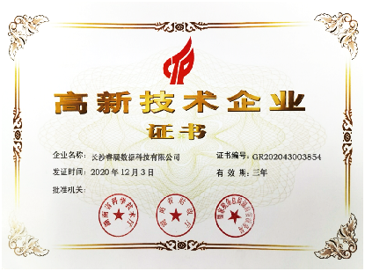
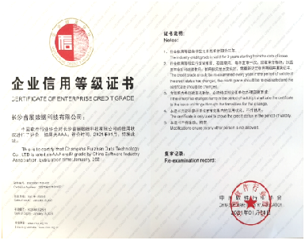
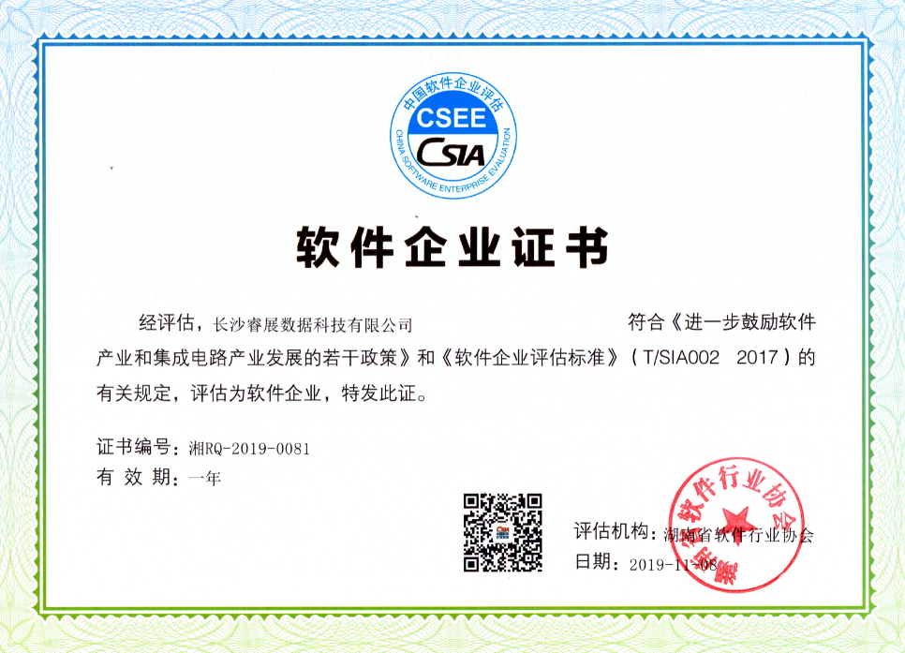
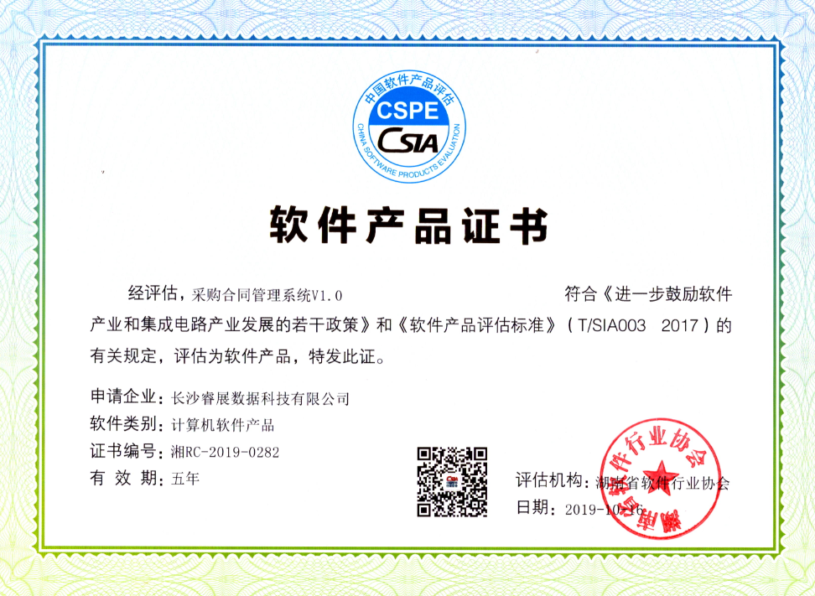
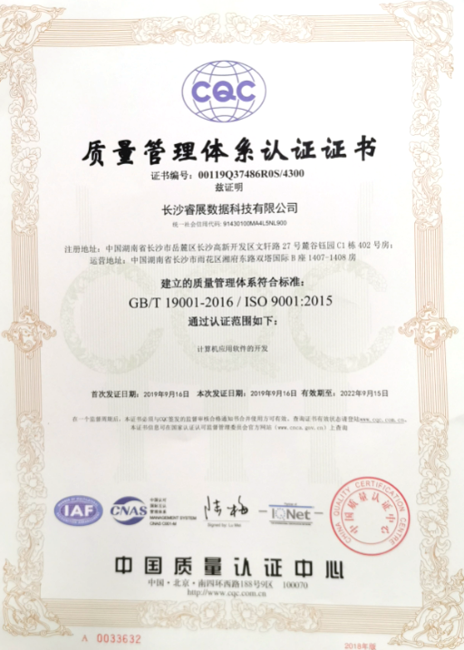
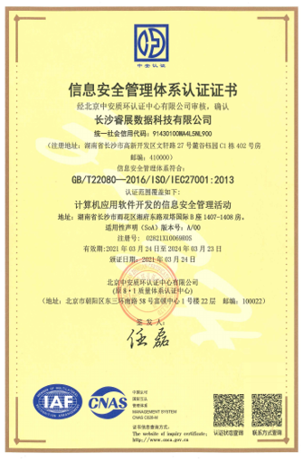
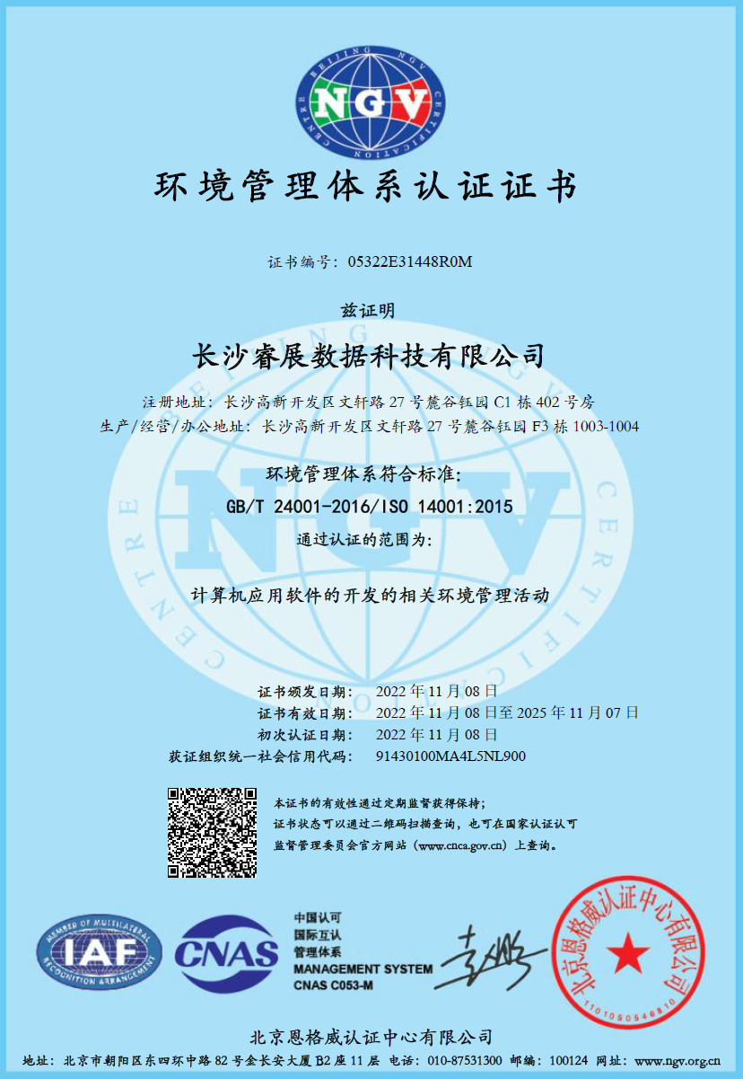
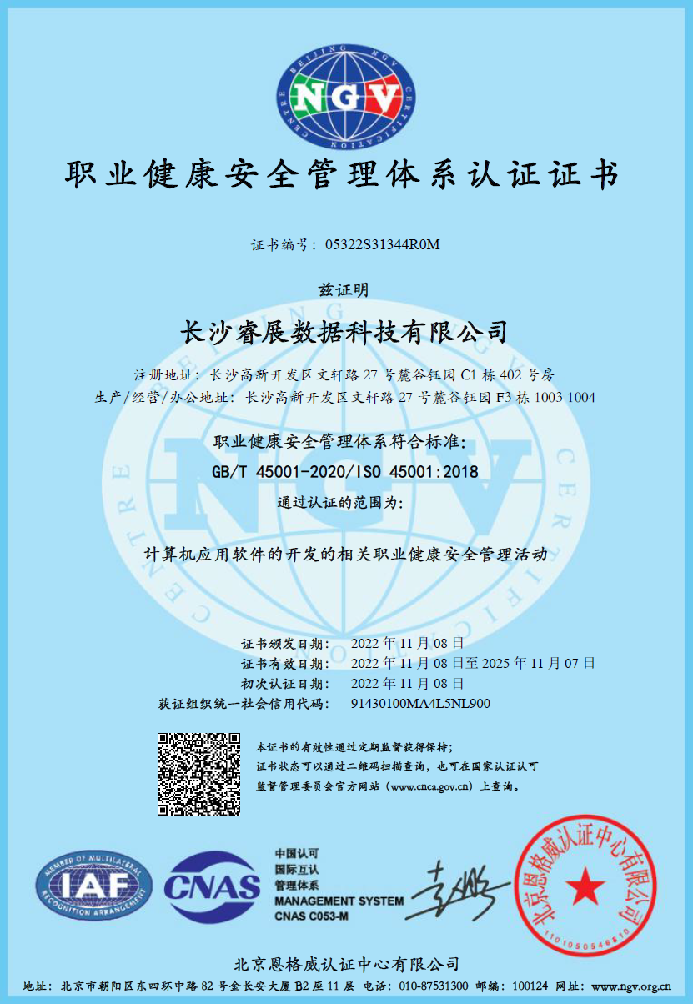
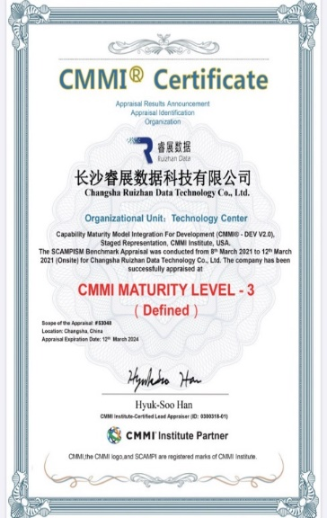
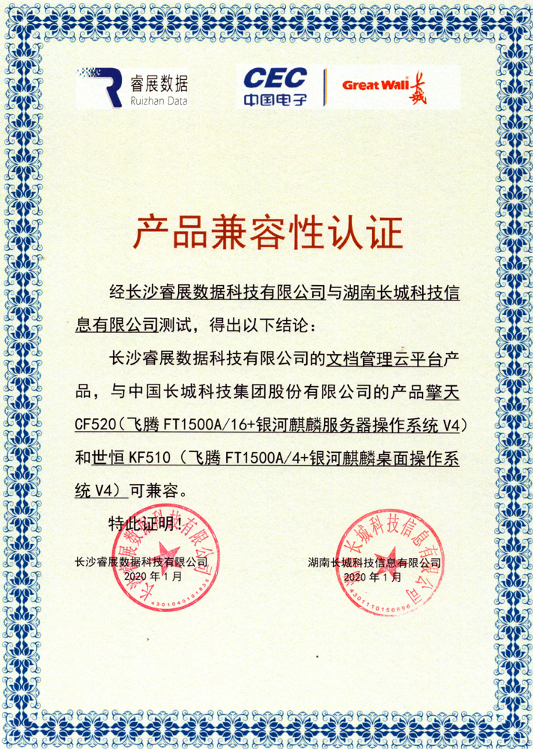
荣誉资质
Notes:
我们公司具备完善的资质认证，比如：国家高新技术企业认证、CMMI3级体系认证、质量管理体系认证、信息安全管理体系认证 以及国产化兼容性认证等等。

Slide 35
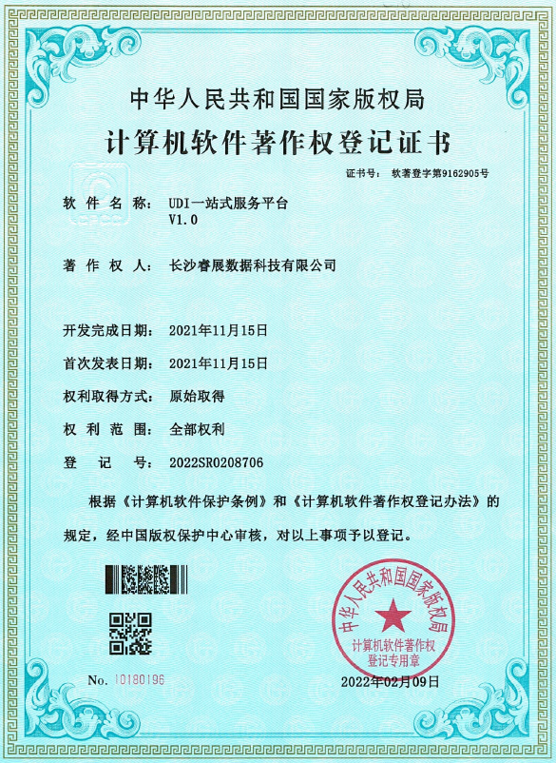
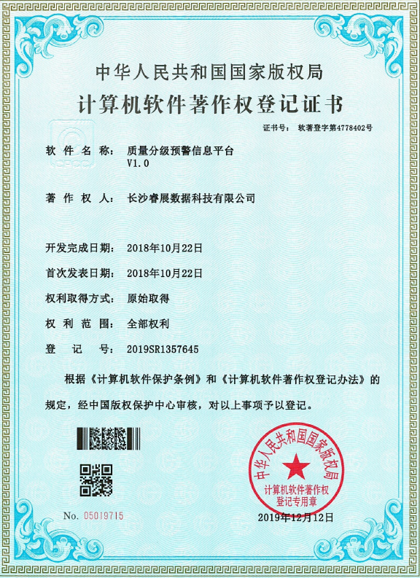
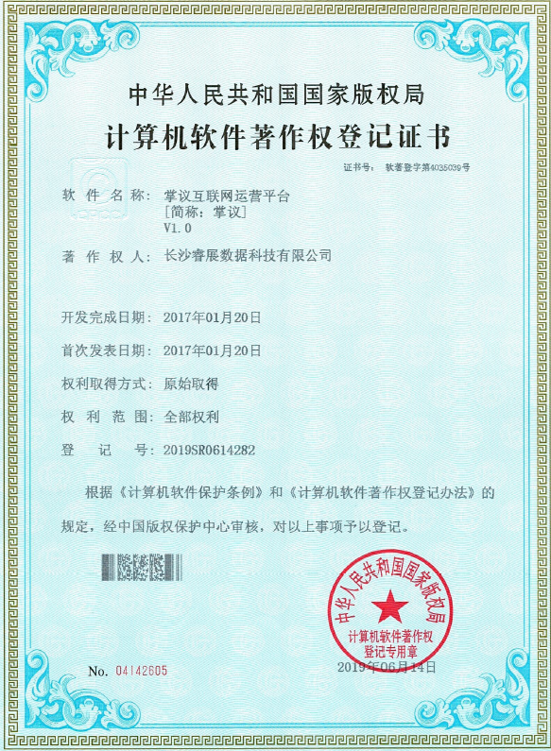
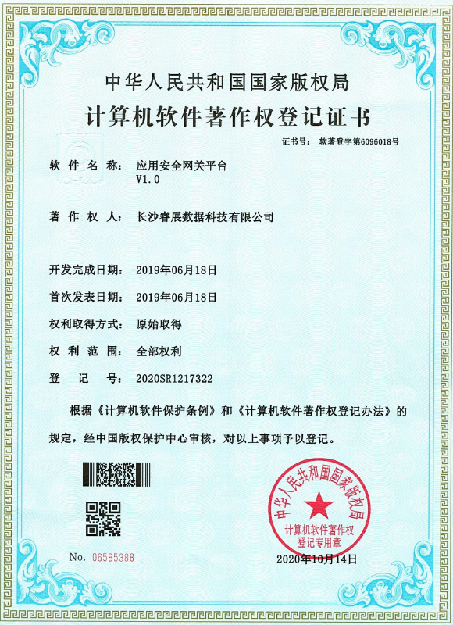
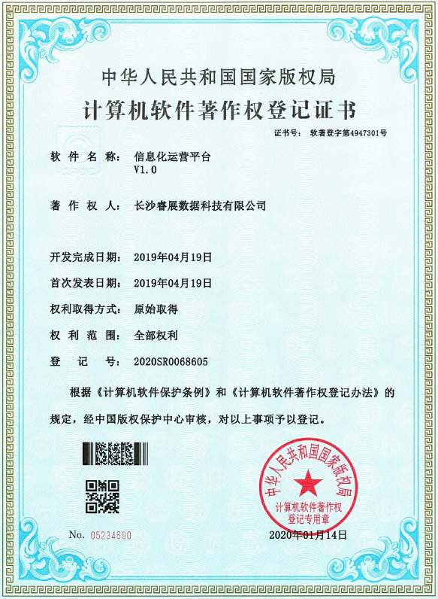
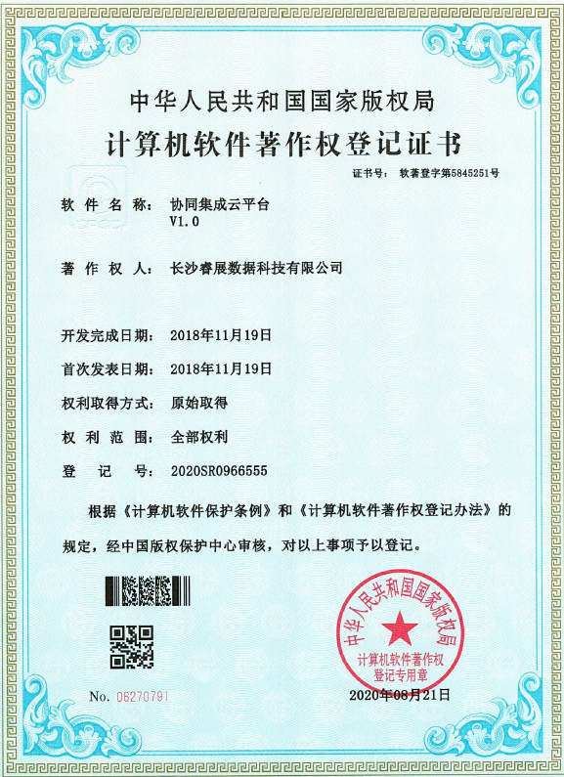
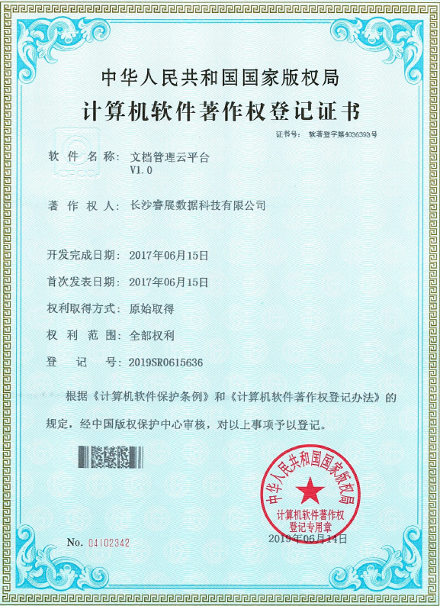
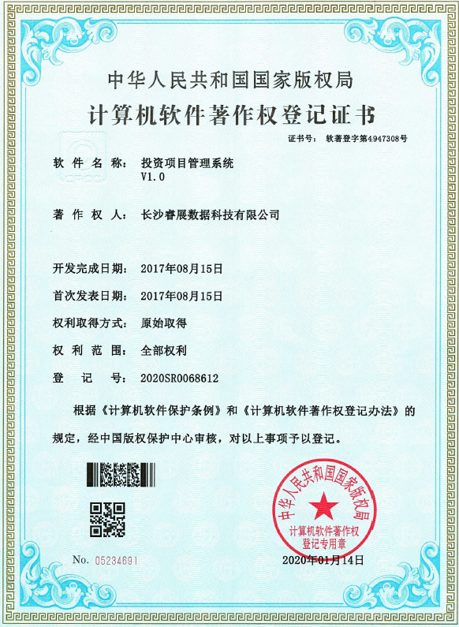
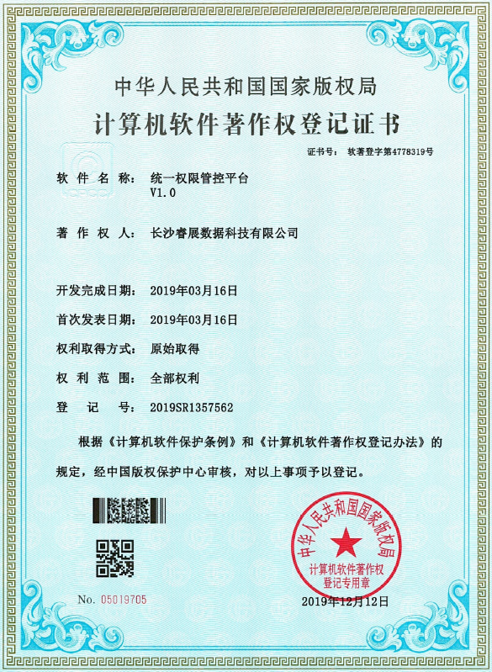
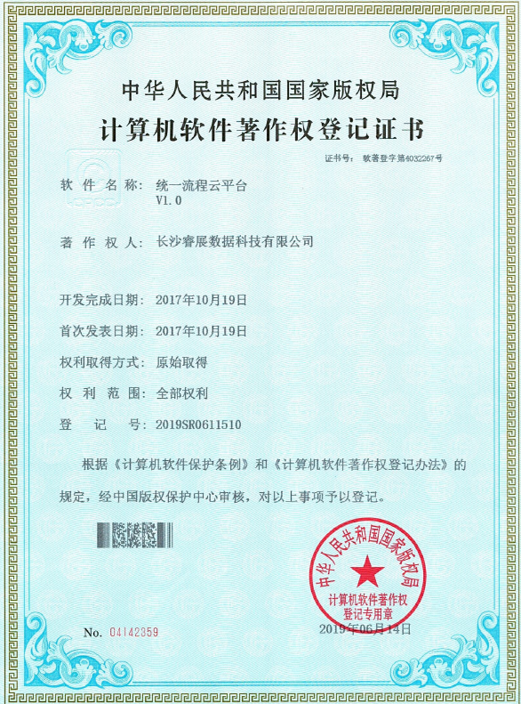
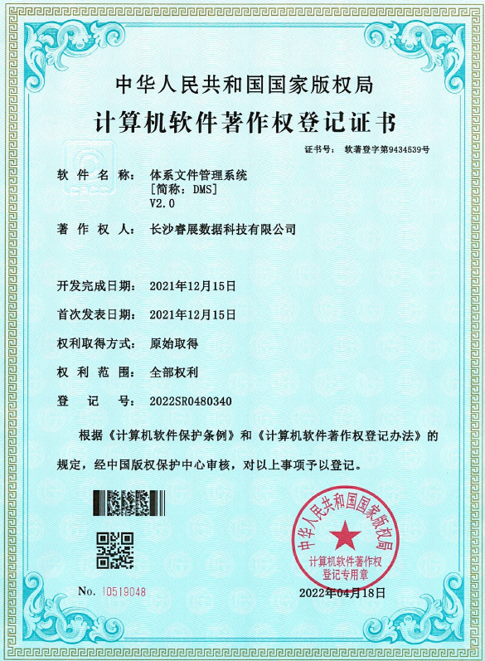
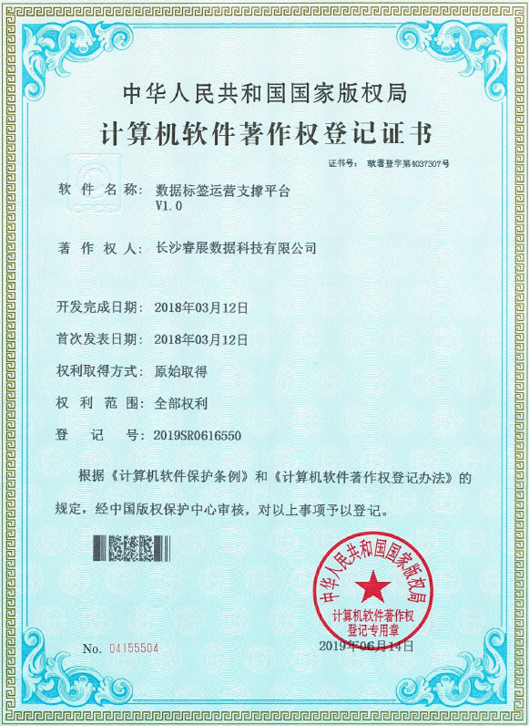
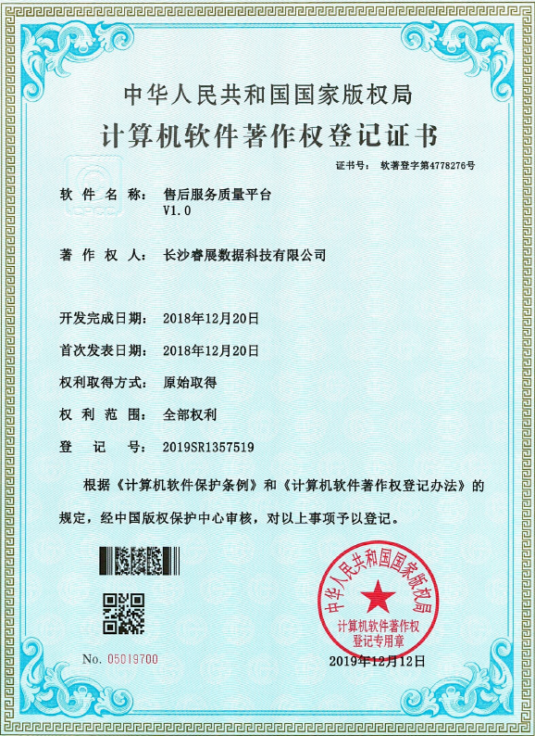
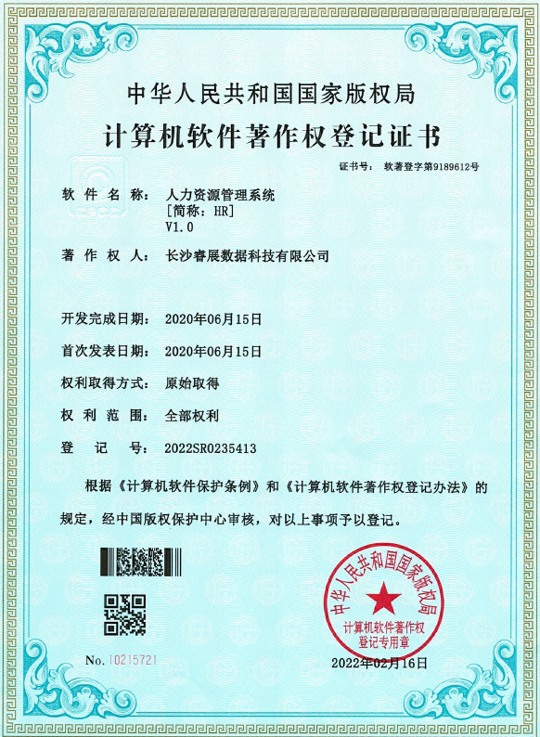
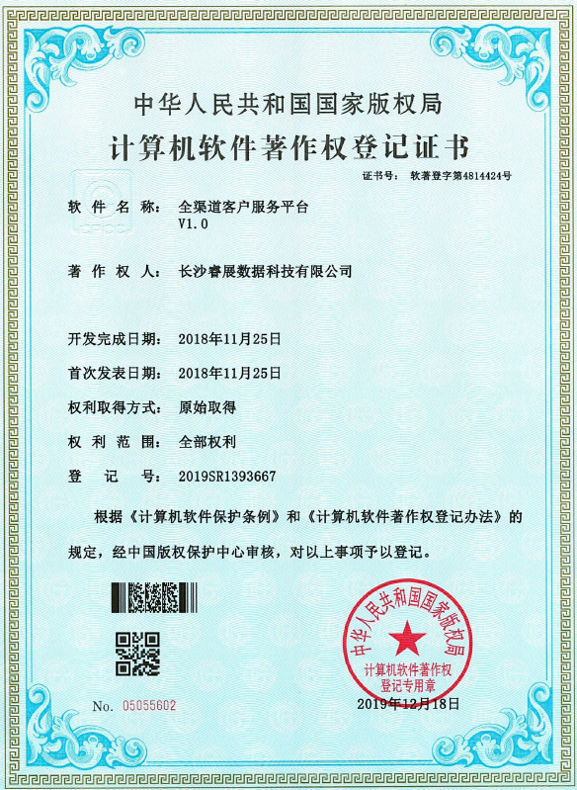
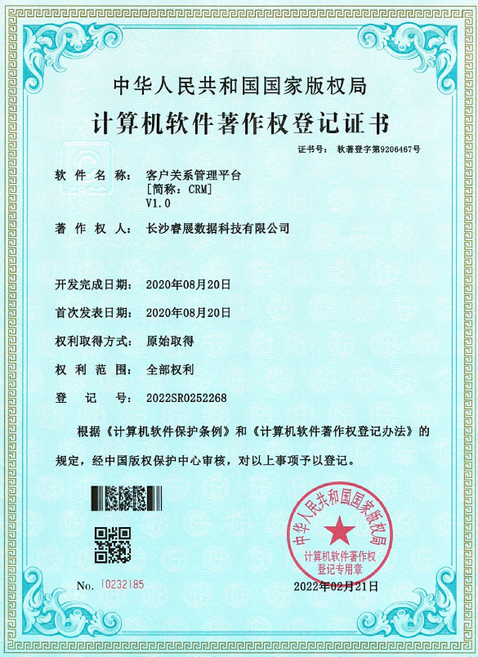
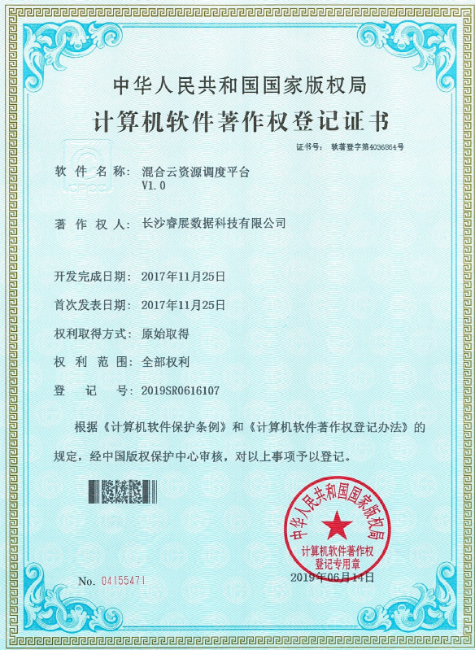
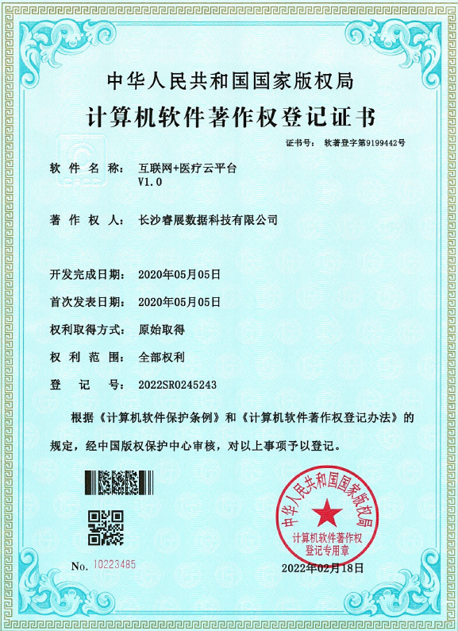
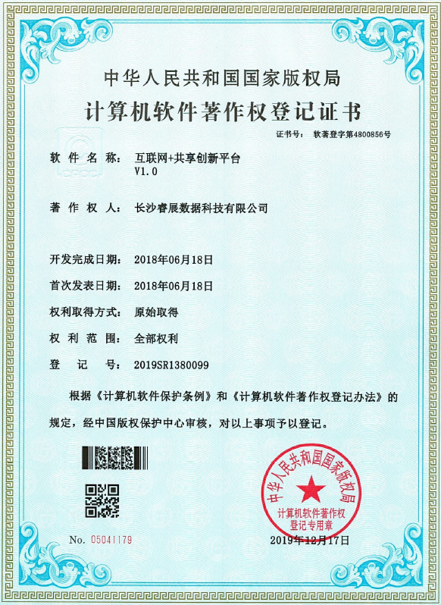
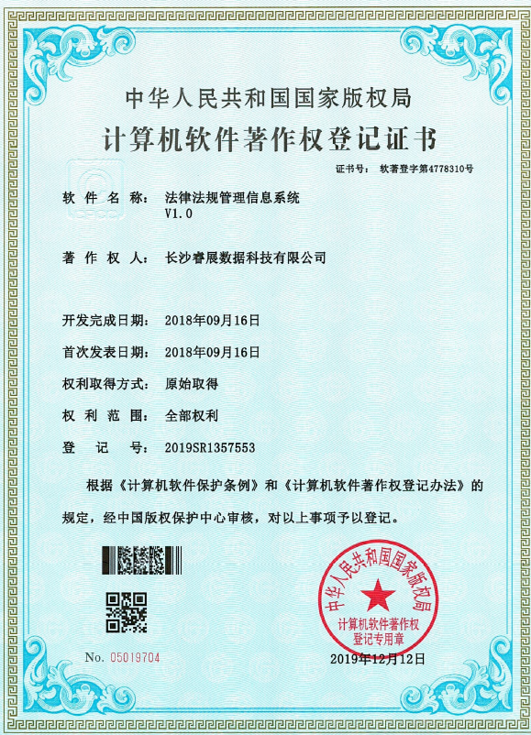
知识产权
掌议互联网运营平台
体系文件管控平台
文档管理云平台
统一流程云平台
混合云资源调度平台
数据标签运营支撑平台
采购合同管理系统
法律法规管理信息系统
质量分级预警信息平台
全渠道客户服务平台
售后服务质量平台
统一权限管控平台
投资项目管理系统
信息化运营平台
信息集成云平台
应用安全网关
互联网+医疗云平台
UDI一站式服务平台
……
Notes:
对于自有产品，我们拥有独立的知识产权，自今已获得独立知识产权的软著证有30多项，当然也包含UDI一站式服务平台。

Slide 36











































部分医疗器械行业客户
股票代码：688289
www.magillmed.com
行业标准产品
定制化解决方案
专业化服务
长期持续研发投入，企业自主可控软硬件产品组合
场景化、数字化行业解决方案
从咨询规划、研发集成到运维运营的专业服务
Notes:
多年的持续服务，让我们拥有大量成熟的医疗器械行业客户案例，也让我们的软硬件产品得到市场的认可。

Slide 37

长沙睿展数据科技有限公司
研发中心:
运营中心:
南京办事处:
联系方式:
商务邮箱:
客服邮箱:
公司官网:
长沙高新区麓谷企业广场F3栋10楼
长沙雨花区双塔国际广场B座14楼
南京栖霞区红枫科技园D11栋6楼
400-900-3068
market@rzdata.net
support@rzdata.net
https://www.rzdata.net
医疗器械领域数字化服务提供商
微信咨询
感谢大家的聆听和支持

